Slide 1
Aplicação de Gerenciamento de Tarefas (CLI) em Node.js
Disciplina: Tecnologias Web II
Aluno: Cassiano Souza

Slide 2
Sumário
01
04
02
05
03
Objetivo
Funcionamento
Estrutura
Demonstração
Principais Funcionalidades

Slide 3
01
Objetivo

Slide 4
Uma aplicação em Node.js que permita:
Adicionar, listar e remover tarefas
Tarefa concluída
Filtrar tarefa
Para cada ação há uma função responsável por realizar o processo, a partir da escolha desejada pelo usuário.
Há uma função que realiza a atualização da tarefa conforme o usuário deseje. É necessário informar o ID da tarefa a qual deseja marcar como concluída.
Existe uma função responsável por realizar a filtragem por palavra-chave digitada pelo usuário. Caso a palavra exista é apresentada todas as tarefas correspondentes, caso contrário é exibida uma mensagem.

Slide 5
02
Estrutura

Slide 6
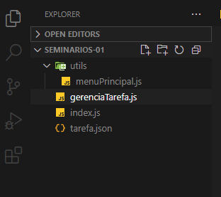
A estrutura foi planejada para ser modular, organizada e fácil de manter, separando responsabilidades de forma clara.

Slide 7
03
Principais funcionalidades

Slide 8
✅ Adicionar Tarefa
📋 Listar Tarefas
❌ Remover Tarefa
Permite cadastrar uma nova tarefa digitando uma descrição. Cada tarefa recebe um ID único com data/hora de criação
Exibe todas as tarefas salvas no arquivo “tarefa.json”
Remove uma tarefa com base no ID informado. Caso o ID não exista exibe uma mensagem de erro.
✔️ Marcar como concluída
🔍 Filtrar por Palavra-Chave
💾 Persistência de dados
Atualiza o status de uma tarefa como concluída. Permite acompanhar o status das tarefas.
Permite buscar tarefas por uma palavra presente na descrição da tarefa.
Todas as ações são salvas em “tarefa.json”. Isso garante a permanência dos dados mesmo fechando o programa.

Slide 9
04
Funcionamento

Slide 10
Fluxo de funcionamento do programa
Inicio
Loop de Execução
Interação com ‘gerenciaTarefa.js’
Manipulação de arquivo
Menu interativo com opçoes
O loop continua até que o usuário escolha sair
Lê o arquivo ‘tarefa.json’ e após a ação escolhida salva
Simula um “banco de dados”.
Funções Auxiliares
Encerramento
Mostra o menu, Limpa o terminal, Lê entradas do usuário
Ao sair o ‘readline’ é fechado e exibida uma mensagem final

Slide 11
05
Demonstração

Slide 12

Dúvidas?

